Slide 1
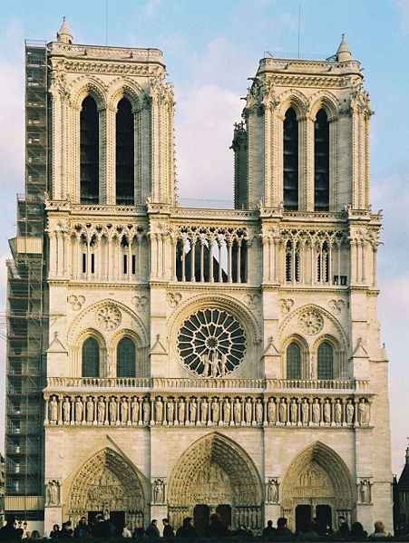
Готика в средневековой Западной Европе

Slide 2
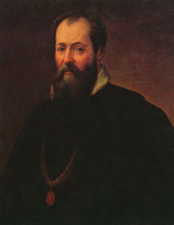
Происхождение термина «готика»
Слово происходит от итал. «непривычный, варварский, варвары» (к историческим готам этот стиль отношения не имеет), и сначала использовалось в качестве бранного. Впервые понятие в современном смысле применил Джорджио Вазари для того, чтобы отделить эпоху Ренессанса от Средневековья. Готика завершила развитие европейского средневекового искусства, возникнув на основе достижений романской культуры, а в эпоху Возрождения (Ренессанса) искусство средневековья считалось «варварским». Готическое искусство было культовым по назначению и Религиозным по тематике. Оно обращалось к высшим божественным силам, вечности, христианскому мировоззрению.
Готика в своем развитии подразделяется на Раннюю готику, Период расцвета, Позднюю готику

Slide 3
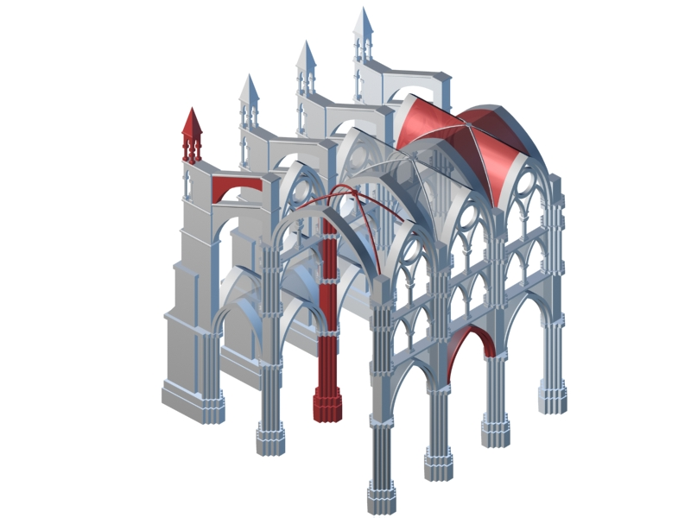
Система аркбутанов и контрфорсов
В романских соборах и церквях обычно использовался цилиндрический свод, который опирался на массивные толстые стены, из-за чего, будучи маленькими изнутри, снаружи они казались массивными. C появлением крестового свода, системы колонн, аркбутанов и контрфорсов, соборы приобрели вид громадных ажурных фантастических сооружений.
Основной принцип работы конструкции таков: свод более не опирается на стены (как в романских постройках), теперь давление крестового свода передают арки и нервюры на колонны (столбы), а боковой распор воспринимается аркбутанами и контрфорсами. Это нововведение позволило сильно облегчить конструкцию за счет перераспределения нагрузок, а стены превратились в простую легкую «оболочку», их толщина более не влияла на общую несущую способность здания, что позволило проделать много окон и стенная роспись, за неимением стен, уступила витражному искусству и скульптуре.

Slide 4
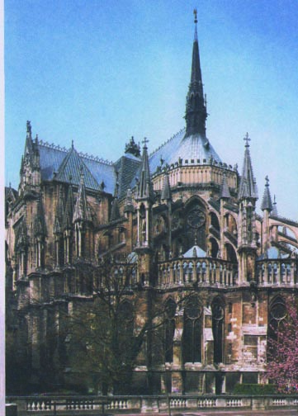
Архитектура
Готический стиль в основном проявился в архитектуре храмов, соборов, церквей, монастырей. Для готики характерны арки с заострённым верхом, узкие и высокие башни и колонны, богато украшенный фасад с резными деталями (вымперги, тимпаны, архивольты) и многоцветные витражные стрельчатые окна. Все элементы стиля подчёркивают вертикаль.
Первый готический собор – монастырь Сен-Дени, созданный по проекту Аббата Сугерия во Франции. Из Иль-де-Франс (Франция) готический архитектурный стиль распространился в Западную, Среднюю и Южную Европу — в Германию, Англию и т. д. В Италии он господствовал недолго и, как «варварский стиль», быстро уступил место Ренессансу; а поскольку он пришёл сюда из Германии, то до сих пор называется «stile tedesco» — немецкий стиль.
С приходом в начале XVI века Ренессанса севернее и западнее Альп, готический стиль утратил свое значение.
Почти вся архитектура готических соборов обусловлена одним главным изобретением того времени — системой аркбутанов и контрфорсов.
Собор в Реймсе

Slide 5
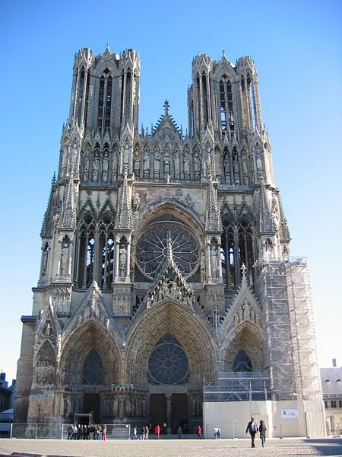
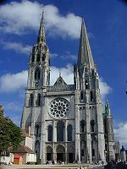
Франция
Наиболее известные готические соборы Франции – Сен-Дени, Шартрский, Амьенский, Руанский, Реймсский и, конечно, Нотр-Дам-де-Пари.
Церковь монастыря Сен-Дени, созданная по проекту аббата Сугерия, считается первым готическим архитектурным сооружением. При её постройке были убраны многие опоры и внутренние стены, и церковь приобрела более грациозный облик по сравнению с романскими «крепостями бога».
Реймсский собор (слева вверху) был заложен в начале XIII в. На месте сгоревшего прежнего, романского, служившего на протяжении веков местом коронации французских королей. Ффасад полностью покрыт рельефами, витражи оказывают неизгладимое впечатление на очевидцев.
Собор Парижской Богоматери – настоящая визитная карточка готической архитектуры, «Застывшая музыка», как говорил Гете. Это невероятное по своей красоте сооружение, словно замок Фата-Морганы возвышающееся над берегом сены, окруженное благоухающими розовыми садами, покорило сердце не одного гения.
Реймсский собор
Шартрский собор

Slide 7
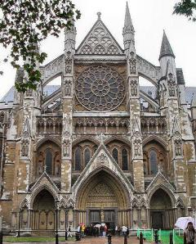
Англия
Готический стиль был крайне популярен в Англии, лучшим доказательством тому служит тот факт, что позднее, в XVIII-XIXвв. многие архитекторы стали копировать его, называя этот новый стиль неоготическими.
в Вестминстерское Аббатство —главная национальная святыня Англии, расположенная в - Вестминстере. Аббатство было построено при короле Эдгаре в 10 в. на месте, где ранее стояли несколько старых церквей. Эдуард Исповедник расширил аббатство и перестроил его в нормандском стиле; оно было освящено в 1065. Английские короли расширяли и украшали аббатство. Современные размеры и внешний облик Вестминстерское аббатство обрело примерно к середине XVIII в.
Интерьер относится к периоду расцвета готической архитектуры. Его заполняют гробницы и памятники многих королей, литераторов, военачальников и других людей, удостоенных этой высокой чести. Почти все короли Англии после Вильгельма Завоевателя короновались в Вестминстерском аббатстве, в нем происходили многочисленные события, связанные с жизнью государства и королевской семьи.

Slide 8
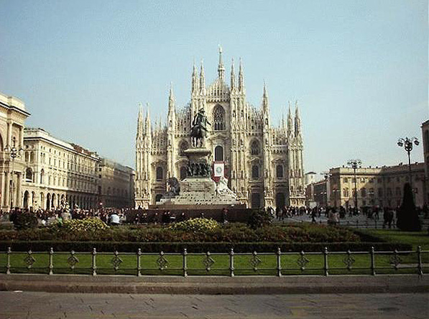
Италия
В Италию готика пришла намного позже, только к XV в. и не получила такого же сильного развития как во Франции и Германии.
Миланский собор (слева), 1386-1418гг. Изначально был задуман такого огромного размера (в нем помещается 40 тысяч человек), что с большими трудностями смог быть частично завершен только к концу XVI в. Строительство началось в 1386 г., а в 1390 г. было объявлено о сборе средств и посильной помощи среди миланцев для ускорения строительства собора. Первоначальный замысел предполагал кирпичную кладку, что можно увидеть и сейчас в северной сакристии собора, но в 1387 г. герцог Висконти, желавший видеть собор великим символом своей власти, пригласил ломбардских, немецких и французских архитекторов и настоял на использовании мрамора. В1418 г. собор был освящен папой Мартином V, но оставался незаконченным до XIXв., пока при Наполеоне был не завершен фасад. Более пяти веков строился этот собор и, в результате, соединил многие черты архитектурных стилей, от барокко до неоготики.

Slide 9
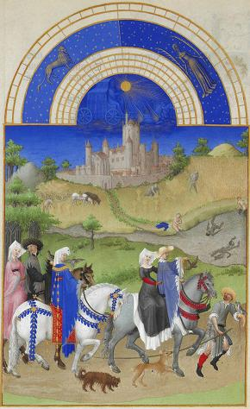
Живопись
Готическое направление в живописи развилось спустя несколько десятилетий после появления элементов стиля в архитектуре и скульптуре. Одним из основных направлений готической живописи стал витраж, который постепенно вытеснил фресковую живопись. Техника витража осталась такой же, как и в предыдущую эпоху, но цветовая палитра стала гораздо богаче и красочней, а сюжеты сложнее — наряду с изображениями религиозных сюжетов появились витражи на бытовые темы. Кроме того в витражах стали использовать не только цветное, но и бесцветное стекло.
На период миниатюры. С появлением светской литературы (рыцарские турниры и пр.) расширился круг иллюстрированных рукописей, также создавались богато иллюстрированные часословы и псалтыри для домашнего употребления. Художники стали стремиться к более достоверному и детальному воспроизведению натуры. Яркими представителями готической книжной миниатюры являются братья Лимбурги, придворные миниатюристы герцога де Берри, создавшие знаменитый «Богатейший часослов герцога Беррийского» (рис. слева) около 1411—1416.

Slide 10
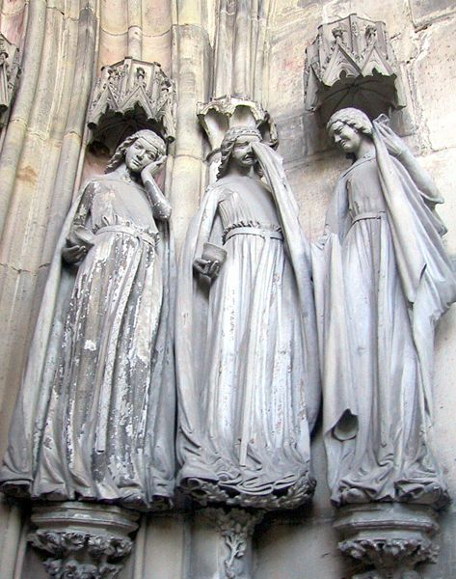
Скульптура
Скульптура играла огромную роль в создании образа готического собора. Во Франции она оформляла в основном его наружные стены. Десятки тысяч скульптур, от цоколя до пинаклей, населяют собор зрелой готики.
Взаимоотношение скульптуры и архитектуры в готике иное, чем в романском искусстве - готическая скульптура гораздо более самостоятельная. Она не подчинена в такой степени плоскости стены и тем более обрамлению, как это было в романский период. В готику активно развивается круглая монументальная пластика. Но при этом готическая скульптура — неотъемлемая часть ансамбля собора, она — часть архитектурной формы, поскольку вместе с архитектурными элементами выражает движение здания ввысь, его тектонический смысл.
Скульптура Поздней готики испытала большое влияние итальянского искусства. Примерно в 1400 г. Клаус Слутер создал ряд значительных скульптурных работ для Филиппа Бургундского, такие как Мадонна фасада церкви погребения Филиппа, Kartause в Champmol около Дижона, стены Figurationen 1385 или фигуры фонтана Мозе (1395—1404). В Германии хорошо известны работы Тильмана Рименшнайдера (Tilman Riemenschneider), Вайта Штоса (Veit Stoß) и Адама Крафта (Adam Kraft).

Slide 11
Вопросы
Какой вид искусства наиболее ярко и активно развивался в средневековой Западной Европе?
Масляная живопись
Архитектура
Керамика
Мозаика

Slide 12
Ваш ответ верен
2. Кто первым применил термин «готика»?
Вазари
Птолемей
Хейзинги
Вельфлин

Slide 13
Ваш ответ верен
3. Где был построен первый готический собор?
в Германии
в Англии
во Франции
в Италии

Slide 14
Ваш ответ верен
4. Какой из перечисленных ниже соборов находится не во Франции?
Сен-Дени
Реймсский собор
Амьенский собор
Вормсский собор

Slide 15
Ваш ответ верен
4. Какие средневековые произведения не иллюстрировались миниатюрами?
Часословы
Песенники
Псалтыри
Рыцарские романы

Slide 16
Ваш ответ верен
5. Укажите скульптора эпохи средневековья
Лимбург
Слутер
Донателло
Роден

Slide 17
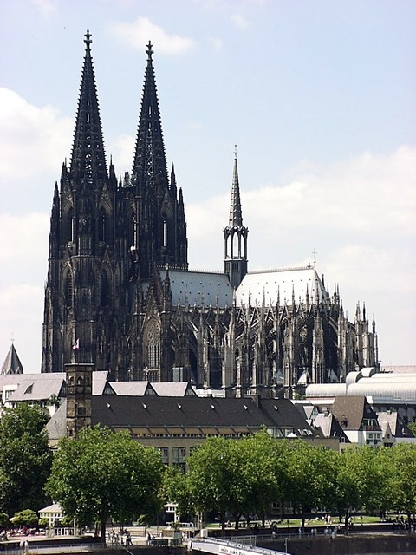
Ваш ответ верен
6. Какое здание изображено на картинке слева?
Шартрский собор
Вестминстерское Аббатство
Миланский собор
Кельнский собор

Slide 18
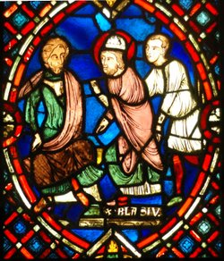
Ваш ответ верен

Slide 19
Тема для размышлений
Подумайте, как проявляется готический стиль в современной жизни - в архитектуре, живописи, скульптуре, в каких-либо других областях?

Slide 20
Сопроводительный лист
Тема презентации : «Готика в средневековой Западной Европе»
Автор: Исхакова А.А., 304гр., Изо, ХГФ Infairytaleswetrust@Rambler.ru
Цели учебного пособия:
Познакомить учащихся 8-10 классов со стилем «готикой», его идеями, историей развития в разных странах Средневековой Европы, философией конструкции и приемами в живописи , скульптуре и архитектуре. Развить кругозор, художественный вкус и эрудицию.
Преподаватель: Гудилина С.И.
Литература:
Википедия (Готика)
Энциклопедия Кругосвет: Вестминстерское аббатство, Кельнский собор
«Знаменитые соборы Западной Европы. Энциклопедия живописи для детей» Наталья Ермильченко. М. - Белый город, 2004г.

Slide 21
Ответ неверен
Вернитесь, пожалуйста, к соответствующей теме

